Slide 1



СВОЯ ИГРА
по русскому языку, литературе, МХК
для учащихся 6 класса

Slide 2
ИСКУССТВО | 5 | 10 | 15 | 20 | 25 | 30
РУССКИЙ ЯЗЫК | 5 | 10 | 15 | 20 | 25 | 30
ЛИТЕРАТУРА | 5 | 10 | 15 | 20 | 25 | 30
ЗАГАДКИ | 5 | 10 | 15 | 20 | 25 | 30

Slide 3
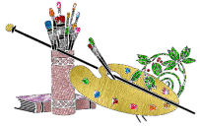
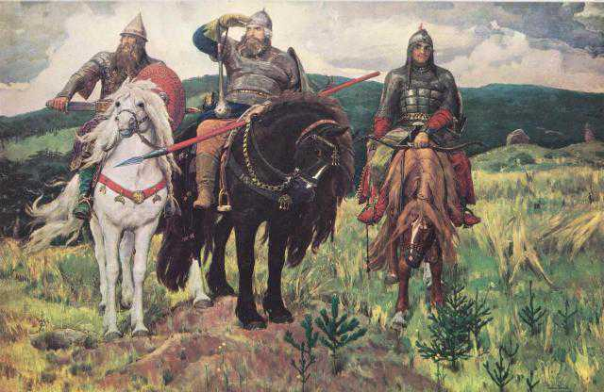

ИСКУССТВО
Кисти какого художника принадлежит эта картина?
А) И. Репин;
Б) В. Васнецов;
В) И. Билибин;
Г) Н. Рерих;
Д) И. Шишкин.
5

Slide 4
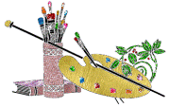
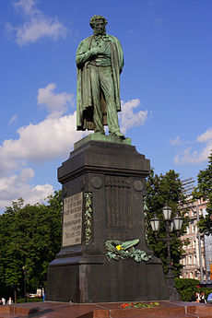

ИСКУССТВО
Скульптор, автор памятника
А. С. Пушкину в Москве
А) Н.А. Андреев;
Б) Н.В. Томский;
В) А.М. Опекушин;
Г) Ю.Г. и Ю.Ю. Ореховы;
Д) Б. Хоббард.
10

Slide 5

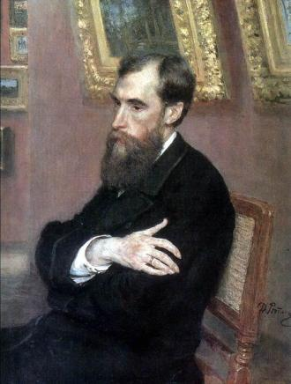
ИСКУССТВО
Кто написал портрет создателя Третьяковской галереи П.М. Третьякова?
А) И. Крамской;
Б) О.Кипренский;
В) И. Репин;
Г) В. Перов;
Д) В. Маковский.
15

Slide 6

ИСКУССТВО
Композитор, автор оперы «Дубровский»
А) З.Ф. Направник;
Б) П.И. Чайковский;
В) Н. Римский-Корсаков
20

Slide 7

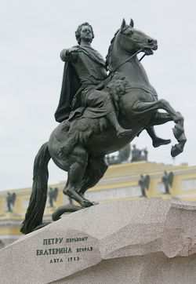
ИСКУССТВО
Назовите город, где установлен конный памятник Петру I?
А) Москва;
Б) Санкт-Петербург;
В) Псков;
Г) Пушкин;
Д) Кишинев.
25

Slide 8

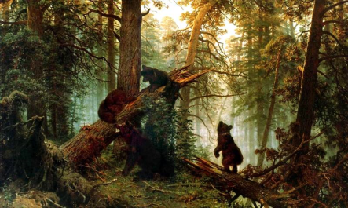
ИСКУССТВО
Назовите художника, автора картины «Утро в сосновом лесу»
30
А) И. Левитан;
Б) А. К. Саврасов;
В) И.И. Шишкин;
Г) Ф. Васильев;
Д) В. Верещагин.

Slide 9

РУССКИЙ ЯЗЫК
Из всех данных глаголов, кроме одного, убрав мягкий знак, можно получить существительное.
Из какого глагола существительное таким образом не получается?
А) быть;
Б) открыть;
В) плакать;
Г) брать;
Д) молоть.
5

Slide 10
РУССКИЙ ЯЗЫК
Какой знак препинания в
«Российской грамматике» М.В. Ломоносова носит название «вместительный»?
А) скобки;
Б) вопросительный знак;
В) точка с запятой;
Г) запятая;
Д) двоеточие.
10

Slide 11
РУССКИЙ ЯЗЫК
Какое из этих слов существует
в русском языке только
как географическое название?
А) Бологое;
Б) Видное;
В) Изобильное;
Г) Лесное;
Д) Приморское
15

Slide 12
РУССКИЙ ЯЗЫК
Каким из данных ниже слов можно выразить
удивление, сомнение,
желание о чем-то напомнить собеседнику?
А) постой;
Б) посиди;
В) полежи;
Г) побегай;
Д) помолчи.
20

Slide 13
РУССКИЙ ЯЗЫК
Если про кого-то говорят, что он живет в межвежьем углу,
это означает, что он живет:
А) в лесу;
Б) в неубранной квартире;
В) в глуши;
Г) на Крайнем севере;
Д) на пасеке.
25

Slide 14
РУССКИЙ ЯЗЫК
В одном детективе герой говорит:
«Мы все свои, так? И можем говорить
без обвиняков, так?»
А как надо сказать?
А) так и надо;
Б) безобвинюков;
В) без обвиняка;
Г) без обиняков;
Д) без обиняка
30

Slide 15

ЛИТЕРАТУРА
Вспомните теоретические понятия.
Краткий рассказ нравоучительного характера с иносказательным аллегорическим смыслом
А) сказка;
Б) баллада;
В) басня;
Г) былина;
Д) рассказ.
5

Slide 16
ЛИТЕРАТУРА
«Волосы у нее ни темные, ни светлые, отливали золотом, веснушки по все6му лицу были крупные, как золотые монетки, и частые, и тесно им было, и лезли они во все стороны. Только носик был чистенький и глядел вверх». Кто это?
А) Оксана. Н.В. Гоголь «Ночь перед Рождеством»;
Б) Дюймовочка. Г.Х. Андерсен «Дюймовочка»;
В) Настя. М.М. Пришвин «Кладовая солнца»;
Г) Мальвина. А. Толстой «Золотой ключик, или Приключения Буратино»;
Д) Марья Кириловна. А.С.Пушкин «Дубровский»
10

Slide 17
ЛИТЕРАТУРА
В каких произведениях встречается это:
макароны, три красных яблока, куски сахару,
две плитки гематогена?
А) М.М. Пришвин «Кладовая солнца;
Б) Н.С. Лесков «Левша»;
В) А.С. Пушкин «Дубровский;
Г) В.Г. Распутин «Уроки французского;
Д) В.П. Астафьев «Конь с розовой гривой»
15

Slide 18
ЛИТЕРАТУРА
Как называется?
Построение художественного произведения и взаимосвязь всех его частей, образов, эпизодов
А) монолог;
Б) эпизод;
В) аллитерация;
Г) портрет;
Д) композиция.
20

Slide 19
ЛИТЕРАТУРА
В сказке «Конек-Горбунок» Иванушка просит у царя в обмен на коней «два-пять шапок серебра».
Сколько это?
А) от двух до пяти, сколько дадут;
Б) двадцать пять;
В) семь»
Г) две с половиной»
Д) десять.
25

Slide 20
ЛИТЕРАТУРА
Чьи поэтические строки? Автор? Название?
Мы вольные птицы; пора, брат, пора!
Туда, где за тучей белеет гора,
Туда, где синеют морские края,
Туда, где гуляем лишь ветер…да я!
А) М.Ю. Лермонтов «Парус»;
Б) А.Н. Майков «Осень»;
В) А.С. Пушкин «Узник»;
Г) А.А. Блок «Летний вечер»;
Д) С.А. Есенин «Мелколесье. Степь и дали…»
30

Slide 21

ЗАГАДКИ
У Миши светлые волосы, у его папы - черные,
у брата - рыжие, а дедушка Миши совсем седой.
Кто из них брюнет?
А) Миша;
Б) папа;
В) брат;
Г) дедушка;
Д) никто.
5

Slide 22
ЗАГАДКИ
Чертова дюжина
Это сколько?
А) 9;
Б) 12;
В) 13;
Г) 16.
10

Slide 23
ЗАГАДКИ
Маша составляла кроссворд. Ей осталось придумать вопрос для строки из трех клеточек, где в первой клеточке стояла буква м, а в третей – буква ч. Она попросила друзей помочь. Коля предложил вопрос: «Холодное оружие», Соня: «То, чем играют в футбол», а Катя: «Встреча двух команд» Кто из них дал плохой совет?
А) все трое;
Б) Коля;
В) Соня;
Г) Катя;
Д) все советы хорошие.
15

Slide 24
ЗАГАДКИ
В.И.Даль в своем словаре приводит следующую загадку: «Шла теща с зятем, муж с женой, бабка со внучкой, мать с дочкой да дочь с отцом…»
Какое наименьшее число людей может подразумеваться в этой загадке?
А) 3;
Б) 4;
В) 5;
Г) 8;
Д) 10.
20

Slide 25
ЗАГАДКИ
Древнерусская единица счета
– ТЬМА –
это сколько?
А) тысяча;
Б) десять тысяч;
В) сто тысяч;
Г) миллион.
25

Slide 26
ЗАГАДКИ
Это может расшататься, а может и упасть, бывает учебным, а бывает железным.
Школа без этого, говорил знаменитый чешский педагог Ян Амос Коменский, что мельница без воды. Что это?
А) нервы;
Б) здоровье;
В) дверь;
Г) подготовка;
Д) дисциплина.
30

